Slide 1
Курси англійської мови для дітей віком від 6 до 17 років
Посібник для батьків та опікунів Learning Hub 2024
www.britishcouncil.org

Slide 2
Про цей посібник
Ласкаво просимо до цього вступного курсу по оновленомій платформі Learning Hub, де ваша дитина може покращити свою англійську онлайн в рамках курсу British Council.
Завдяки Learning Hub ваша дитина зможе:
виконувати завдання з англійської мови
грати в освітні ігри
брати участь у форумах
ділитися деякими своїми роботами з вами, оскільки ви також матимете доступ до платформи
Цей посібник допоможе вам і вашій дитині увійти на платформу та скористатися цією функцією курсу.

Slide 3
Платформа Learning Hub

Slide 4
Як отримати мої облікові дані для входу для мене та моєї дитини? Ви отримаєте емейл про початок навчального року з ім’ям користувача та детальними інструкціями.

Slide 5
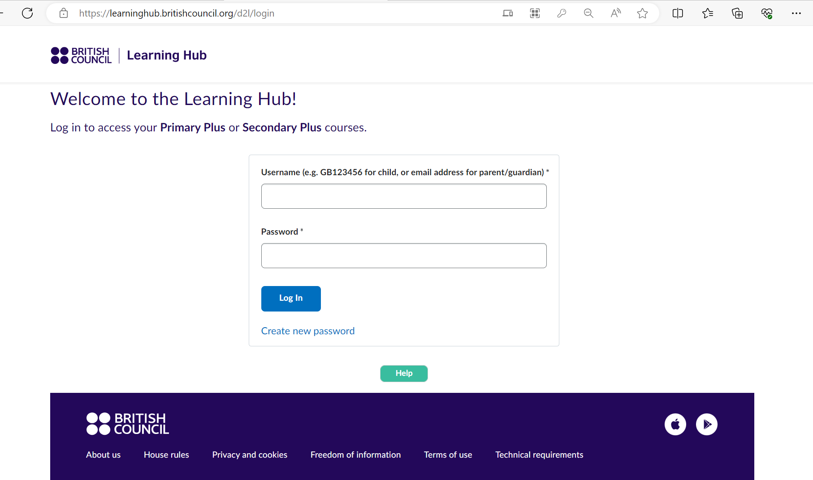
Де моя дитина та я можемо увійти в систему?
Всі студенти та опікуни можуть увійти за тією ж адресою:
https://learninghub.britishcouncil.org/d2l/login
Перше, що вам потрібно зробити, це «створити новий пароль», натиснувши тут

Slide 6
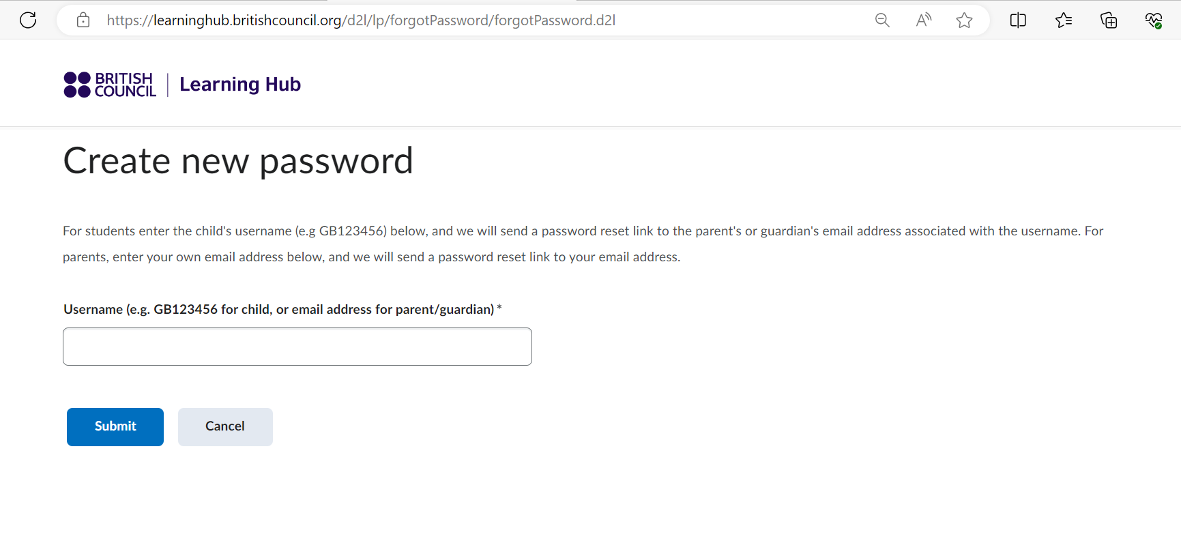
How do I create a new password?
Щоб створити новий пароль, введіть своє ім'я користувача або ім'я користувача вашої дитини (вони вказані у вашому листі-запрошенні). Вам потрібно буде зробити це для кожного облікового запису. Натисніть «Відправити».

Slide 7
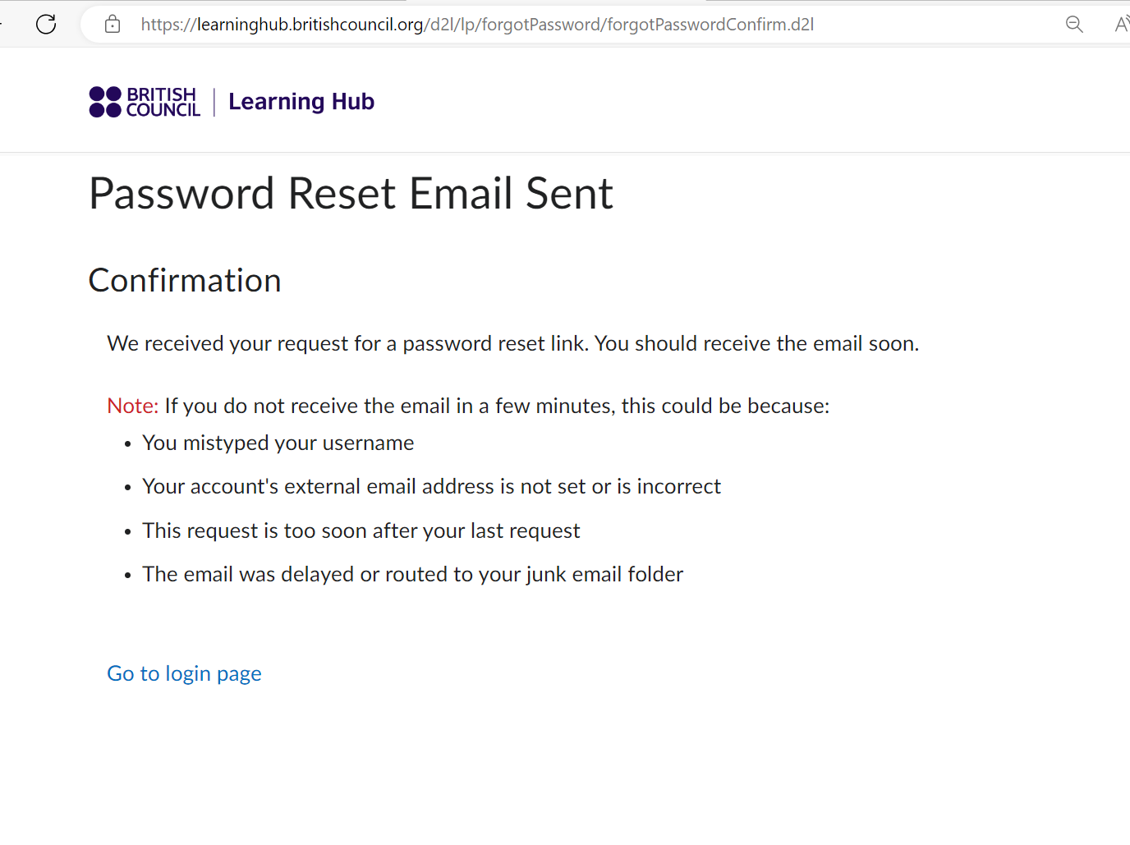
Де я можу знайти свій новий пароль?
Ви побачите це повідомлення, яке повідомляє вам, що новий пароль буде надіслано на вашу електронну адресу (він не надсилається на електронну пошту вашої дитини). Будь ласка, пам’ятайте, що це потрібно зробити для вас і кожної вашої дитини.
Якщо ви забули свій пароль, ви можете отримати новий, дотримуючись тієї самої послідовності дій, яку ви використовували для «створення пароля».

Slide 8
Як мої діти можуть увійти?
Переконайтеся, що ваша дитина знає своє ім’я користувача та пароль.
Вони можуть перейти за посиланням https://learninghub.britishcouncil.org/d2l/login і увійти в систему.

Slide 9
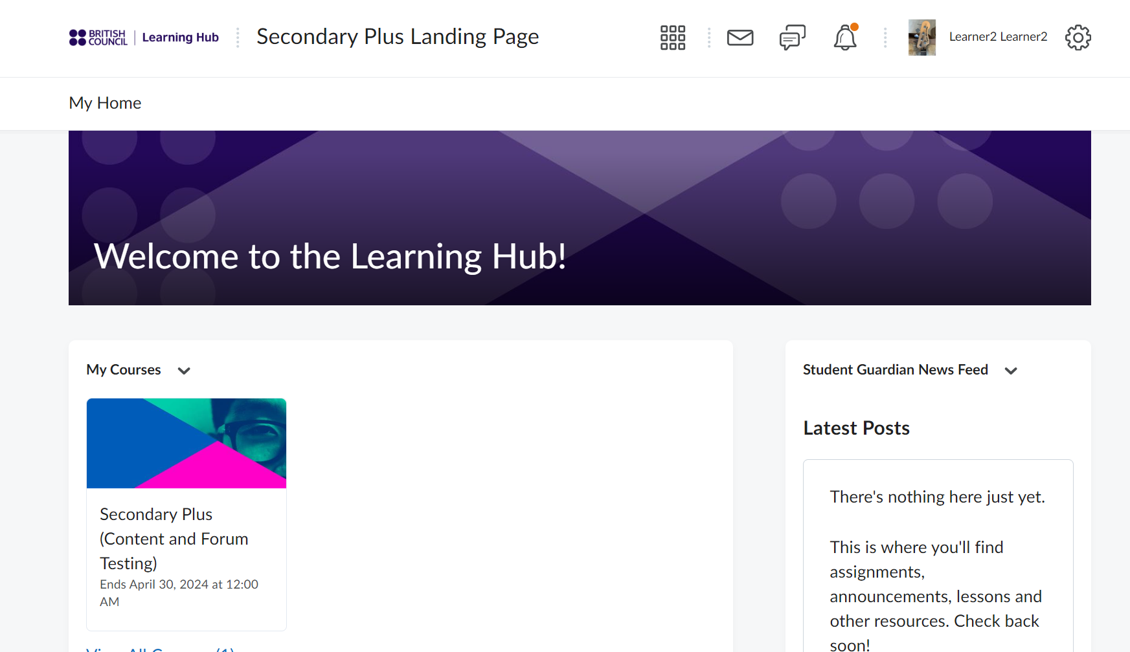
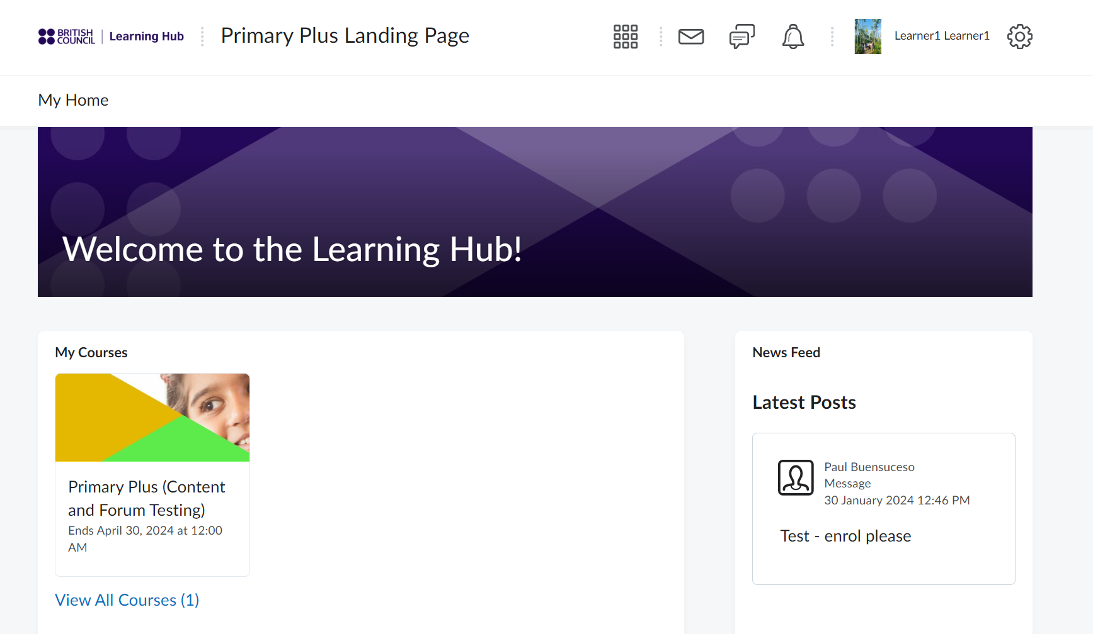
Що бачить моя дитина?
Курс вашої дитини
Оновлення від навчального центру

Slide 10
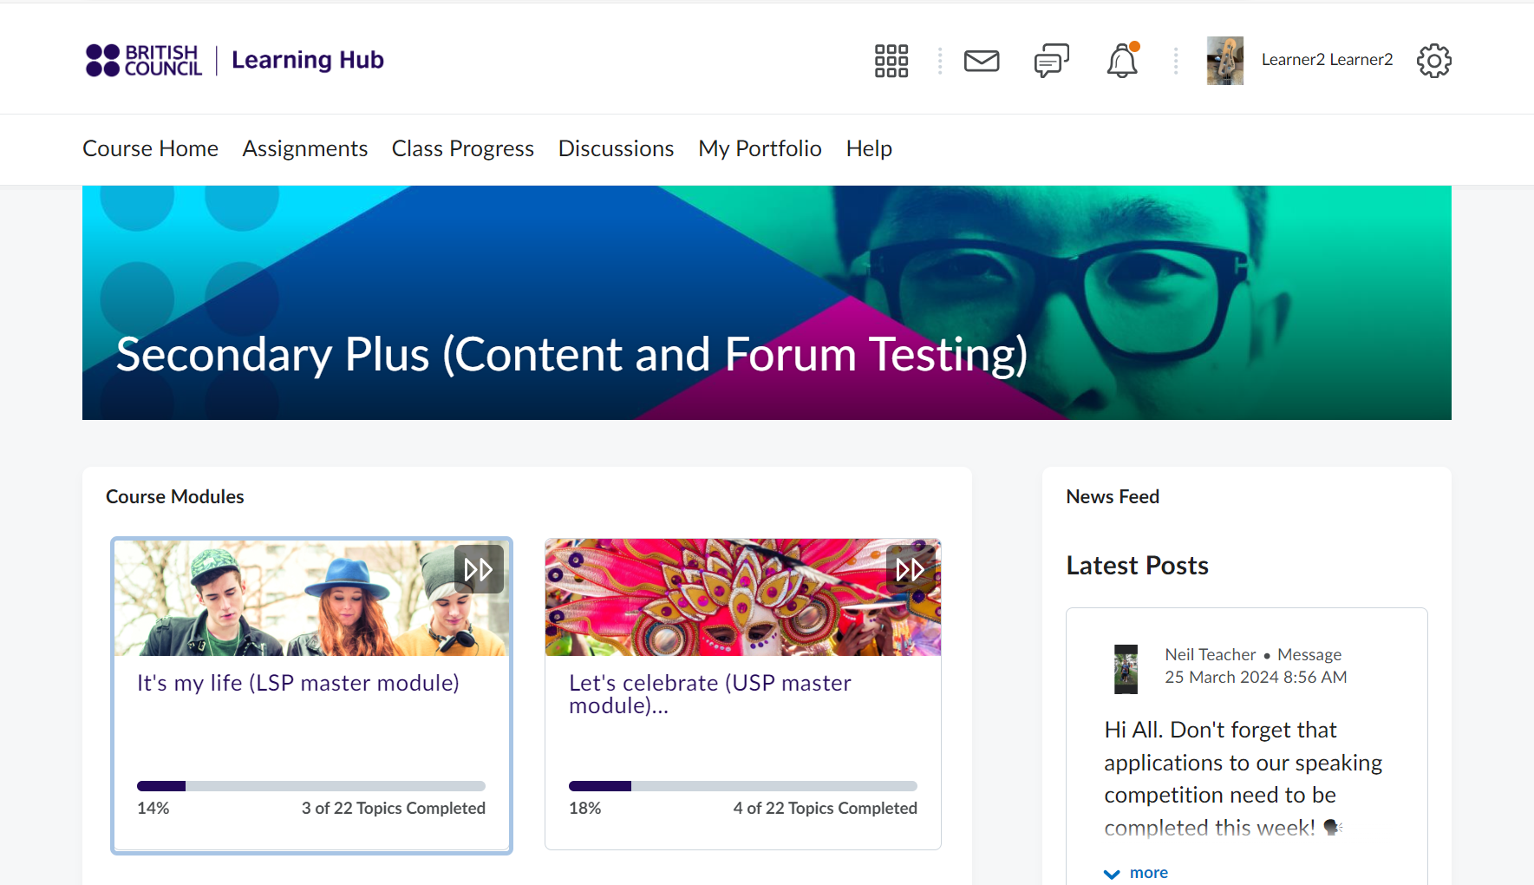
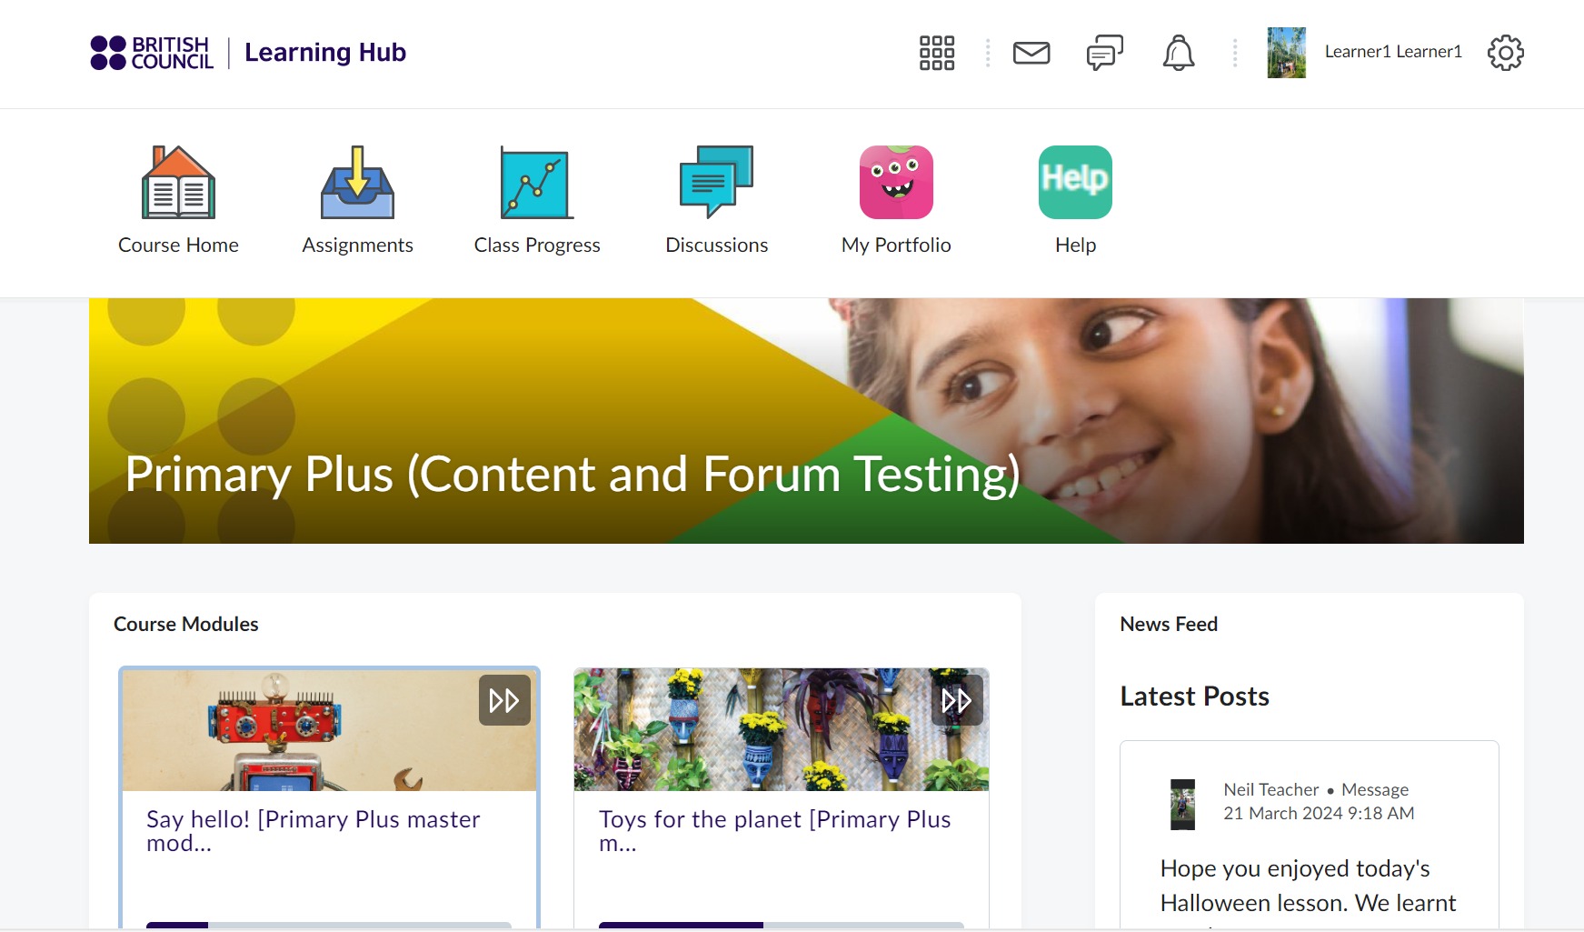
Що може робити моя дитина?
Доступ до прогресу завдань, обговорень та допомоги
Доступ до активностей та освітніх ігор

Slide 11
Що бачать батьки/опікуни у своєму обліковому записі?
Ви також отримуватимете оновлення та сповіщення від British Council.
Коли ви увійдете в систему, ви побачите панель для кожної дитини. Натисніть на ім’я дитини, щоб побачити більше.
Зверніть увагу, що матеріали курсу – журнали – доступні лише для студентів.

Slide 12
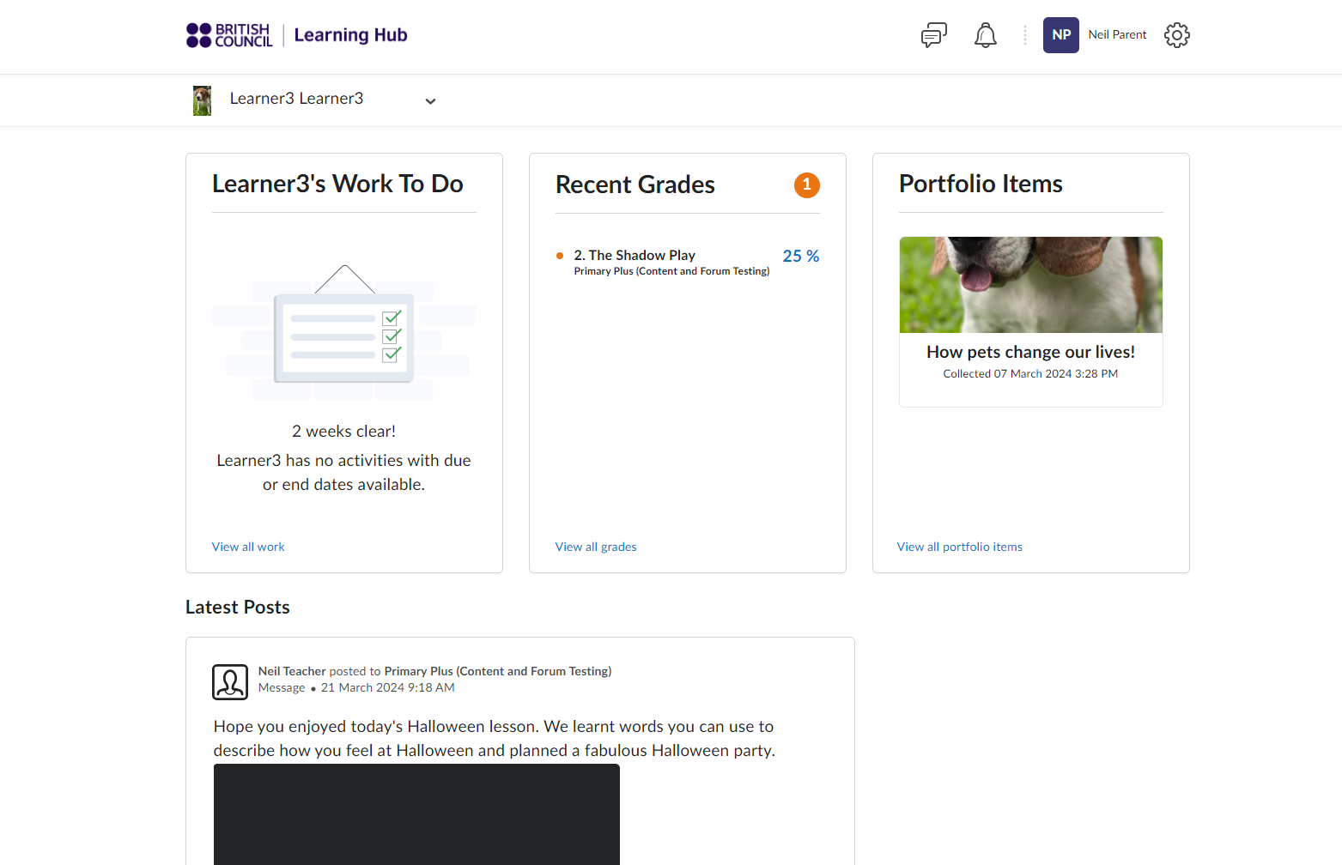
Що бачать батьки/опікуни у своєму обліковому записі?
Виконані роботи вашої дитини
Завдання, які потрібно виконати до наступного заняття
Останні новини

Slide 13
Як я можу звернутися за допомогою?
Для отримання технічної допомоги, будь ласка, натисніть кнопку «Допомога»

Slide 14
Додаток Learning Hub

Slide 15
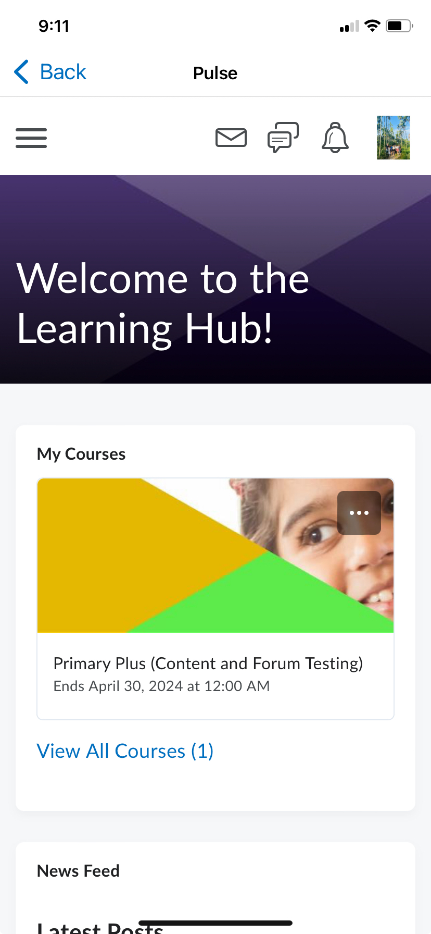
Чи може моя дитина використовувати Learning Hub на телефоні або планшеті?
Просто завантажте додаток ‘Brightspace Pulse’ з Play Store або App Store на телефон або планшет вашої дитини.

Slide 16
Як моя дитина може увійти до свого облікового запису через додаток?
Вашій дитині потрібно лише один раз увійти в систему, використовуючи те саме ім’я користувача та пароль, що й на вебсайті.
Після входу вони отримають повний доступ до всіх своїх онлайн-активностей.

Slide 17
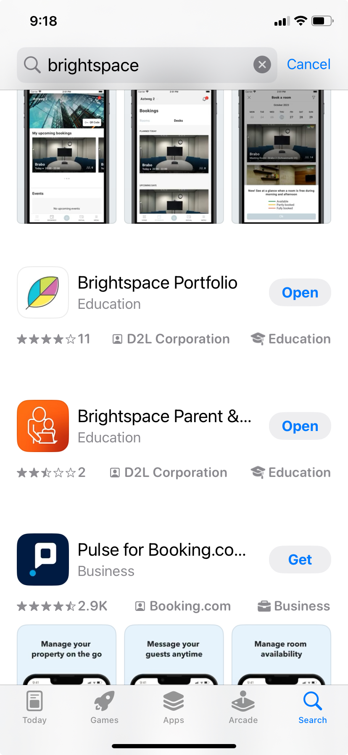
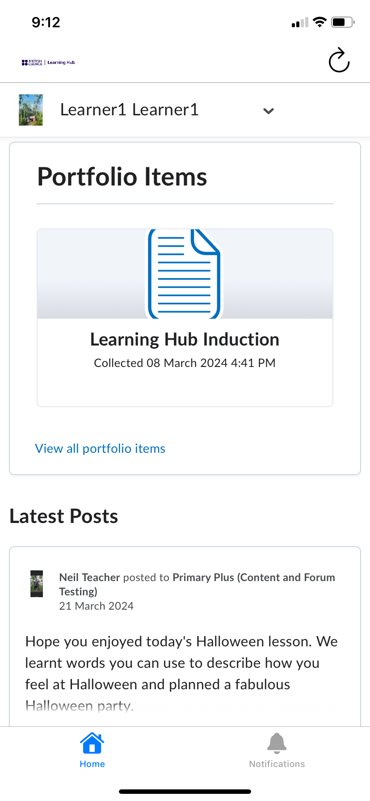
Як щодо батьків/опікунів?
Завантажте додаток ‘Brightspace Parent & Guardian Pulse’ з Play Store або App Store на свій телефон або планшет.

Slide 18
Як ми можемо знайти курс моєї дитини в додатку?
У рядку пошуку введіть Britishcouncil, а потім натисніть на посилання https://learninghub.britishcouncil.org

